Slide 1
Урок на тема:
Създаване и използване на собствени блокове или програми

Slide 2
Да припомним: За придвижване на героите по сцената в средата за визуално блоково програмиране се използват блоковете за движение, определяне на посоката на движение и завъртане, които са групирани в менюто движение .

Slide 3
Повтарящи се действия се кодират с блокове за цикъл. За проверка на условие се използват блокове за разклонение. Блоковете за цикъл и проверка на условие се намират в менюто контрол . За създаване на анимация на героите се използват блоковете за смяна на костюми от менюто външност .

Slide 4
Задача 1:
Стартирайте кода и наблюдавайте движенията на героите. Какви действия извършват те?
Разгледайте кода на големия пингвин-героя Penguin. Колко и какви блокове са използвани за преместването му до крайната цел?
Рзгледайте кода на малкия пингвин – героя Penguin_kid. Колко и какви блокове са използвани за преместването му до крайната цел?
Кои са повтарящите се блокове в кодовете на двата пингвина?
Отворете файла penguins_1.

Slide 5
Задача 2:
Отворете файла Penguins_2
Стартирайте кода и наблюдавайте движенията на героите. Какви действия извършват те? Има ли разлика в действията, които извършват двата пингвина в тази задача, и действията им в задача 1?
Разгледайте кода на големия пингвин. Колко блока са използвани за преместването му до крайната цел? Какви нови блокове откриваш?
Кои са повтарящите се блокове в кодовете на двамата герои?

Slide 6
В действията на пингвините в двете задачи няма разлика. Разлика има в кодовете им. Придвижването на големия пингвин в задача 1 е осъществено с два блока с цикъл 10 повторения на преместване и смяна на костюм. Блоковете в задача 2 са по-малко. Между тях има нови блокове в розов цвят. В изучаваната среда за визуално блоково програмиране може да създавате собствени блокове (наричат се още подпрограми), които да включват блокове от менютата или други вече създадени от вас блокове. Собствените блокове се използват, когато в кода има многократно повтарящи се части с цел намаляване на размера на кода и по-лесното му управление.

Slide 7
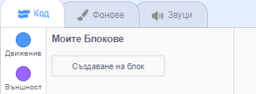
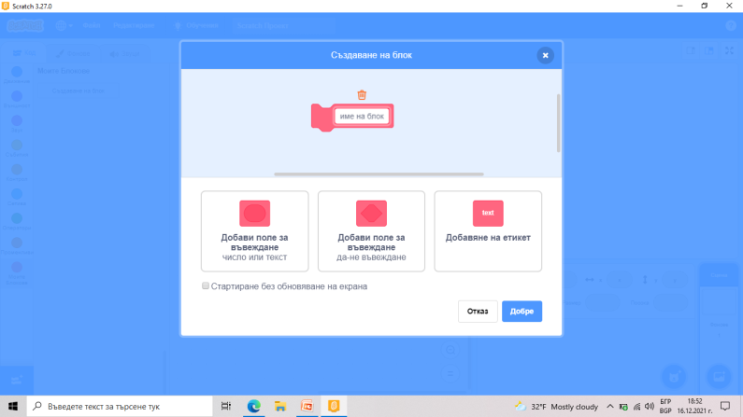
За да създадете собствен блок:
1. Изберете менюто (My Blocks).
2. В списъка с блокове се появява бутон Създаване на блок (Make a block). Изберете го.
3. Отваря се прозорецът Създаване на блок, в който има няколко полета. На мястото на име на блок въведете името на вашия блок и потвърдете с бутона Добре.
4. В полето за писане на код на средата се появява розов блок дефинирай (define). Добавете необходимите блокове към него.

Slide 8
Собствените блокове действат само за героя или за сцената, за които са създадени. За да използвате подпрограма в кода на друг герой, трябва да прехвърлите с влачене кода, описан в блока дефинирай, върху другия герой и да промените името на блока.
За да редактирате дефиницията на вече създаден блок:
1. Щракнете с десния бутон на мишката върху блока дефинирай;
2. Изберете Редактиране;
3. В отворилия се прозорец за създаване на собствен блок направете съответните промени.
За да изтриете дефиницията на собствен блок:
1. Премахнете блока от кода;
2. Щракнете с десния бутон на мишката върху дефиницията му и изберете Изтрий Блок.

